Slide 1
Posta elettronica certificata
PEC
Notes:
‹#›

Slide 2
PEC
er usufruire del servizio si deve disporre di una casella di PEC presso uno dei provider italiani autorizzati. La pubblicazione dell'elenco dei gestori autorizzati e quello della Pubblica Amministrazione, la vigilanza e il coordinamento nei confronti dei gestori e della Pubblica Amministrazione è demandata all'Agenzia per l'Italia digitaleer usufruire del servizio si deve disporre di una casella di PEC presso uno dei provider italiani autorizzati. La pubblicazione dell'elenco dei gestori autorizzati e quello della Pubblica Amministrazione, la vigilanza e il coordinamento nei confronti dei gestori e della Pubblica Amministrazione è demandata all'Agenzia per l'Italia digitale. Il contenuto può essere certificato per usufruire del servizio si deve disporre di una casella di PEC presso uno dei provider italiani autorizzati. La pubblicazione dell'elenco dei gestori autorizzati e quello della Pubblica Amministrazione, la vigilanza e il coordinamento nei confronti dei gestori e della Pubblica Amministrazione è demandata all'Agenzia per l'Italia digitale. Il contenuto può essere certificato e firmato elettronicamenteer usufruire del servizio si deve disporre di una casella di PEC presso uno dei provider italiani autorizzati. La pubblicazione dell'elenco dei gestori autorizzati e quello della Pubblica Amministrazione, la vigilanza e il coordinamento nei confronti dei gestori e della Pubblica Amministrazione è demandata all'Agenzia per l'Italia digitale. Il contenuto può essere certificato e firmato elettronicamente oppure criptatoer usufruire del servizio si deve disporre di una casella di PEC presso uno dei provider italiani autorizzati. La pubblicazione dell'elenco dei gestori autorizzati e quello della Pubblica Amministrazione, la vigilanza e il coordinamento nei confronti dei gestori e della Pubblica Amministrazione è demandata all'Agenzia per l'Italia digitale. Il contenuto può essere certificato e firmato elettronicamente oppure criptato garantendo quindi anche autenticazioneer usufruire del servizio si deve disporre di una casella di PEC presso uno dei provider italiani autorizzati. La pubblicazione dell'elenco dei gestori autorizzati e quello della Pubblica Amministrazione, la vigilanza e il coordinamento nei confronti dei gestori e della Pubblica Amministrazione è demandata all'Agenzia per l'Italia digitale. Il contenuto può essere certificato e firmato elettronicamente oppure criptato garantendo quindi anche autenticazione, integrità dei datier usufruire del servizio si deve disporre di una casella di PEC presso uno dei provider italiani autorizzati. La pubblicazione dell'elenco dei gestori autorizzati e quello della Pubblica Amministrazione, la vigilanza e il coordinamento nei confronti dei gestori e della Pubblica Amministrazione è demandata all'Agenzia per l'Italia digitale. Il contenuto può essere certificato e firmato elettronicamente oppure criptato garantendo quindi anche autenticazione, integrità dei dati e confidenzialità.

Slide 3
Chi è obbligato
Data, quindi, la sua natura specifica e la funzione che svolge, alcune categorie professionali devono obbligatoriamente dotarsi di una casella di posta elettronica certificata. Tali categorie sono:
Liberi professionisti | Da novembre 2009, tutti i professionisti iscritti a un albo devono dotarsi di PEC (l’obbligo non sussiste per i liberi professionisti non iscritti ad alcun albo professionale).
Privati | Sia aziende sia partite IVA devono avere una casella PEC e comunicarla al Registro delle imprese.
Settore pubblico | La posta elettronica certificata è obbligatoria in tutte le pubbliche amministrazioni.

Slide 4
PEC
La posta elettronica certificata è un servizio che ha lo scopo di accettare dei messaggi elettronici da un mittente e di farli pervenire al destinatario, dandone certezza della data e dell’ora in cui il messaggio è stato ricevuto in consegna e della data e dell’ora in cui è stato recapitato.
La posta elettronica certificata ha pertanto lo stesso valore legale della tradizionale posta raccomandata con avviso di ricevimento
Notes:
‹#›

Slide 5
Distinzioni
Definizione di posta elettronica:
Sistema elettronico di trasmissione dei documenti informatici (DPR 68/2005; art 1, 1° comma lett. h)
Definizione di posta elettronica certificata:
ogni sistema di posta elettronica nel quale è fornita al mittente documentazione elettronica attestante l’invio e la consegna di documenti informatici (DPR 68/2005; art 1, 1° comma lett. g)
La differenza fondamentale tra i due sistemi è nelle “attestazioni”
Notes:
‹#›

Slide 6
CAD - Art. 45
Valore giuridico delle trasmissioni
comma1: I documenti trasmessi da chiunque ad una pubblica amministrazione con qualsiasi mezzo telematico o informatico, ivi compreso il fax, idoneo ad accertarne la fonte di provenienza, soddisfano il requisito della forma scritta e la loro trasmissione non deve essere seguita da quella del documento originale.
comma 2: Il documento informatico trasmesso per via telematica si intende spedito dal mittente se inviato al proprio gestore, e si intende consegnato al destinatario se reso disponibile all'indirizzo elettronico da questi dichiarato, nella casella di posta elettronica del destinatario messa a disposizione dal gestore.
Notes:
‹#›

Slide 7
CAD - Art. 48
comma 1: La trasmissione telematica di comunicazioni che necessitano di una ricevuta di invio e di una ricevuta di consegna avviene mediante la posta elettronica certificata ai sensi del decreto del Presidente della Repubblica 11 febbraio 2005, n. 68.
comma 2: La trasmissione del documento informatico per via telematica, effettuata mediante la posta elettronica certificata, equivale, nei casi consentiti dalla legge, alla notificazione per mezzo della posta.
comma 3: La data e l'ora di trasmissione e di ricezione di un documento informatico trasmesso mediante posta elettronica certificata sono opponibili ai terzi se conformi alle disposizioni di cui al decreto del Presidente della Repubblica 11 febbraio 2005, n. 68, ed alle relative regole tecniche.
Notes:
‹#›

Slide 8
Elementi di sicurezza
Soggetti
  mittente
  destinatario
  gestore del servizio di posta elettronica certificata.
Dominio
  dominio di posta elettronica certificata
Sicurezza
  punto di accesso
  ricevuta di accettazione
  punto di consegna
  ricevuta di avvenuta consegna
Notes:
‹#›

Slide 9
Elementi di sicurezza
Ricevuta di accettazione:
  contiene i dati di certificazione del gestore del mittente quale prova dell’avvenuta spedizione
Ricevuta di avvenuta consegna:
  costituisce prova della consegna del messaggio all’indirizzo elettronico dichiarato dal destinatario indipendentemente dalla lettura del messaggio (può contenere copia completa del messaggio inviato). Viene emessa unicamente dietro valida ricezione della busta di trasporto
Avviso di mancata consegna:
  comunicato al mittente entro 24 ore dall’invio
Notes:
‹#›

Slide 10
Elementi di sicurezza
Il gestore del mittente non accetta messaggi con virus informatici
  avvisa il mittente tempestivamente e non da corso alla trasmissione
  conserva il messaggio per 30 mesi
Il gestore del destinatario non accetta messaggi con virus informatici
  avvisa il gestore del mittente tempestivamente affinché informi il mittente
  conserva il messaggio per 30 mesi
Notes:
‹#›

Slide 11
Trasmissione di un messaggio PEC
Il mittente predispone il messaggio PEC e lo sottopone al gestore mittente. Il gestore mittente riconoscerà il mittente solo dopo la sua autenticazione, ad esempio attraverso l'inserimento di user name e password.
Il gestore mittente verifica la correttezza formale del messaggio PEC e, in caso positivo, restituisce al mittente la ricevuta di accettazione come riconoscimento dell'avvenuto invio del messaggio. La ricevuta è firmata digitalmente dal gestore e garantisce l'integrità dell'intero messaggio con i suoi allegati.
Il gestore mittente invia il messaggio al gestore destinatario inserendolo in una busta di trasporto firmata per permettere al gestore destinatario di verificarne l'inalterabilità durante il trasporto. La busta, per definizione, contiene il messaggio e i suoi allegati, che quindi sono a loro volta protetti dalla firma del gestore.
Il gestore destinatario, una volta ricevuto il messaggio PEC, consegnerà al gestore mittente una ricevuta di presa in carico che attesta il passaggio di consegne tra i due gestori. Il gestore destinatario verifica in fase di ricezione la correttezza del messaggio (anche avuto riguardo all'integrità, grazie alla verifica della firma digitale) e si accerta che non siano presenti virus informatici.
Nel caso il messaggio superi i suddetti controlli, viene consegnato alla casella di posta del destinatario che può quindi leggerne il contenuto.
Al mittente perviene una ricevuta di avvenuta consegna, che attesta la disponibilità del messaggio presso il destinatario. La ricevuta è ancora una volta firmata digitalmente e attesta l'integrità del contenuto trasmesso (a meno di scegliere intenzionalmente una forma molto leggera di ricevuta).

Slide 12
Trasmissione di un messaggio PEC
La posta elettronica certificata offre la garanzia della consegna del messaggio, ma non della sua lettura da parte del destinatario. In altre parole nulla è detto sul fatto che il destinatario abbia letto o meno il messaggio PEC, ma si hanno garanzie sull'avvenuto recapito. Il che, in termini legali, equivale alla raccomandata con ricevuta di ritorno, ma con in più la prova certa del contenuto. Tuttavia, il suo valore legale è effettivo solo se la mail PEC viene inviata a un'altra mail PEC; se invece il destinatario è in possesso solo di posta elettronica di tipo ordinario, la PEC-mail inviata non ha valore probatorio.
Riassumendo quindi nel circuito PEC vengono rilasciate tre ricevute ai fini della certificazione del messaggio di posta elettronica certificata:
Di accettazione, che attesta l'avvenuto invio della mail dal gestore di posta elettronica certificata del mittente.
Di presa in carico, che attesta il passaggio di responsabilità tra due distinti gestori di posta certificata, mittente e destinatario. Questa ricevuta viene scambiata tra i due gestori e non viene percepita dagli utilizzatori del servizio.
Di avvenuta consegna, che attesta che il messaggio è giunto a buon fine e che il destinatario ne ha piena disponibilità nella sua casella (anche se non ha ancora aperto o letto il messaggio).
In caso di situazione negativa esistono inoltre tre tipi di avvisi rilasciati dal sistema PEC:
Di non accettazione (per virus o utilizzo di un mittente falso o utilizzo di destinatari in copia nascosta, vietati dalla PEC, o altri problemi).
Di mancata consegna, che sarà inviata al mittente entro 24 ore.
Di rilevazione di virus informatici.

Slide 13
Busta di trasporto
I messaggi in ingresso al sistema PEC possono essere “imbustati” dal gestore in due differenti tipologie di buste:
Di trasporto, se il messaggio proviene da una casella di PEC e supera tutti i controlli di esistenza, provenienza e validità della firma.
Di anomalia, se il messaggio proviene da una casella email non PEC oppure è malformato.
I gestori e i domini da loro gestiti, in virtù del quadro normativo di riferimento di seguito descritto, sono tutti censiti. Pertanto viene istituito un sistema di fiducia fondamentale per offrire all'utente tutte le garanzie di sicurezza caratteristiche di questo servizio.
Per avere un'idea del volume di traffico, i numeri ufficiali relativi al primo bimestre dell'anno 2009 parlano di circa 300.000 caselle e di 30 milioni di messaggi^{[11]}.

Slide 14
Log dei messaggi e conservazione
Ogni gestore PEC deve conservare per trenta mesi i log dei messaggi. Nel D.P.R. 11 febbraio 2005 n.68 e nelle sue norme tecniche attuative non è menzionato l'obbligo del gestore di rendere disponibili i log dei messaggi su richiesta del titolare della casella PEC, costui per ottenerli può verosimilmente esercitare il generale diritto di accesso ai dati personali ai sensi del regolamento europeo sui dati personali, oppure può esercitare il diritto di accesso ai documenti contenenti dati personali o comunque rilevanti per la tutela di interessi giuridici ai sensi degli artt. 22 e ss. della legge n. 241 del 1990 (intendendo il gestore come incaricato di pubblico servizio). Questa direttiva di conservazione dei log è stata prevista in sede di redazione e approvazione del D.P.R. 11 febbraio 2005, n. 68. Nei log sono contenuti tutti gli eventi associati a invii e ricezioni di messaggi nell'ambito del circuito PEC.
I log dei messaggi non tengono traccia del contenuto dei messaggi stessi ma solo dell'avvenuta transazione. Dal punto di vista della pratica dei contenziosi civili a ben poco serve alle parti in lite, laddove vogliano produrre messaggi PEC, che il gestore conservi i log per 30 mesi, infatti la prescrizione civile ordinaria è decennale e quindi le esigenze di provare un messaggio PEC possono sorgere ben oltre i 30 mesi dalla sua formazione. Nella rara eventualità che in una causa civile occorra acquisire i log di messaggi PEC, ciò può farsi in sede processuale con una istanza al giudice ex art. 210 c.p.c. volta ad ottenere un ordine di esibizione nei confronti del gestore, oppure ancora in sede extraprocessuale può farsi con una istanza di accesso dell'interessato al gestore nei termini suddetti.
Secondo quanto previsto nelle regole tecniche allegate al D.M. 2 novembre 2005 i campi dovranno contenere almeno informazioni circa:
Message-ID, codice identificativo del messaggio originale;
data dell'evento;
ora dell'evento;
mittente;
destinatario;
oggetto del messaggio;
tipo di evento (ad esempio ricevuta di accettazione o avvenuta consegna);
Message-ID dei messaggi correlati;
gestore mittente.

Slide 15
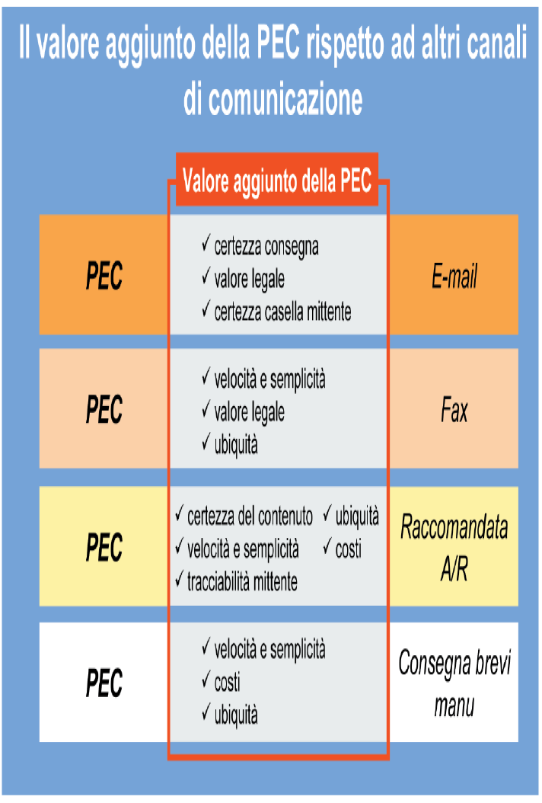
Valore aggiunto
Notes:
‹#›

Slide 16
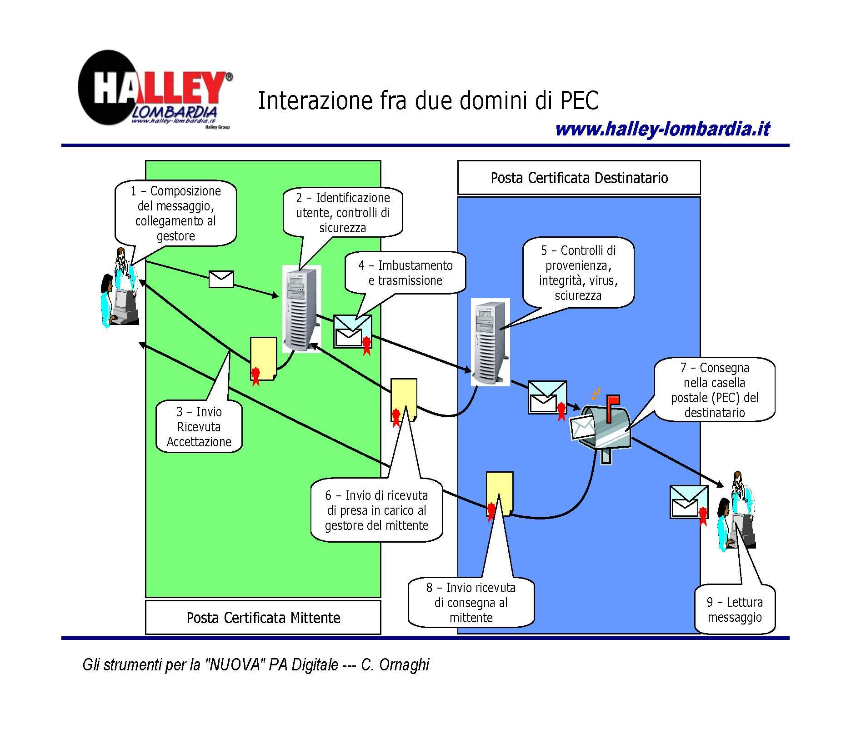
PEC ⮚ PEC
Notes:
‹#›

Slide 17
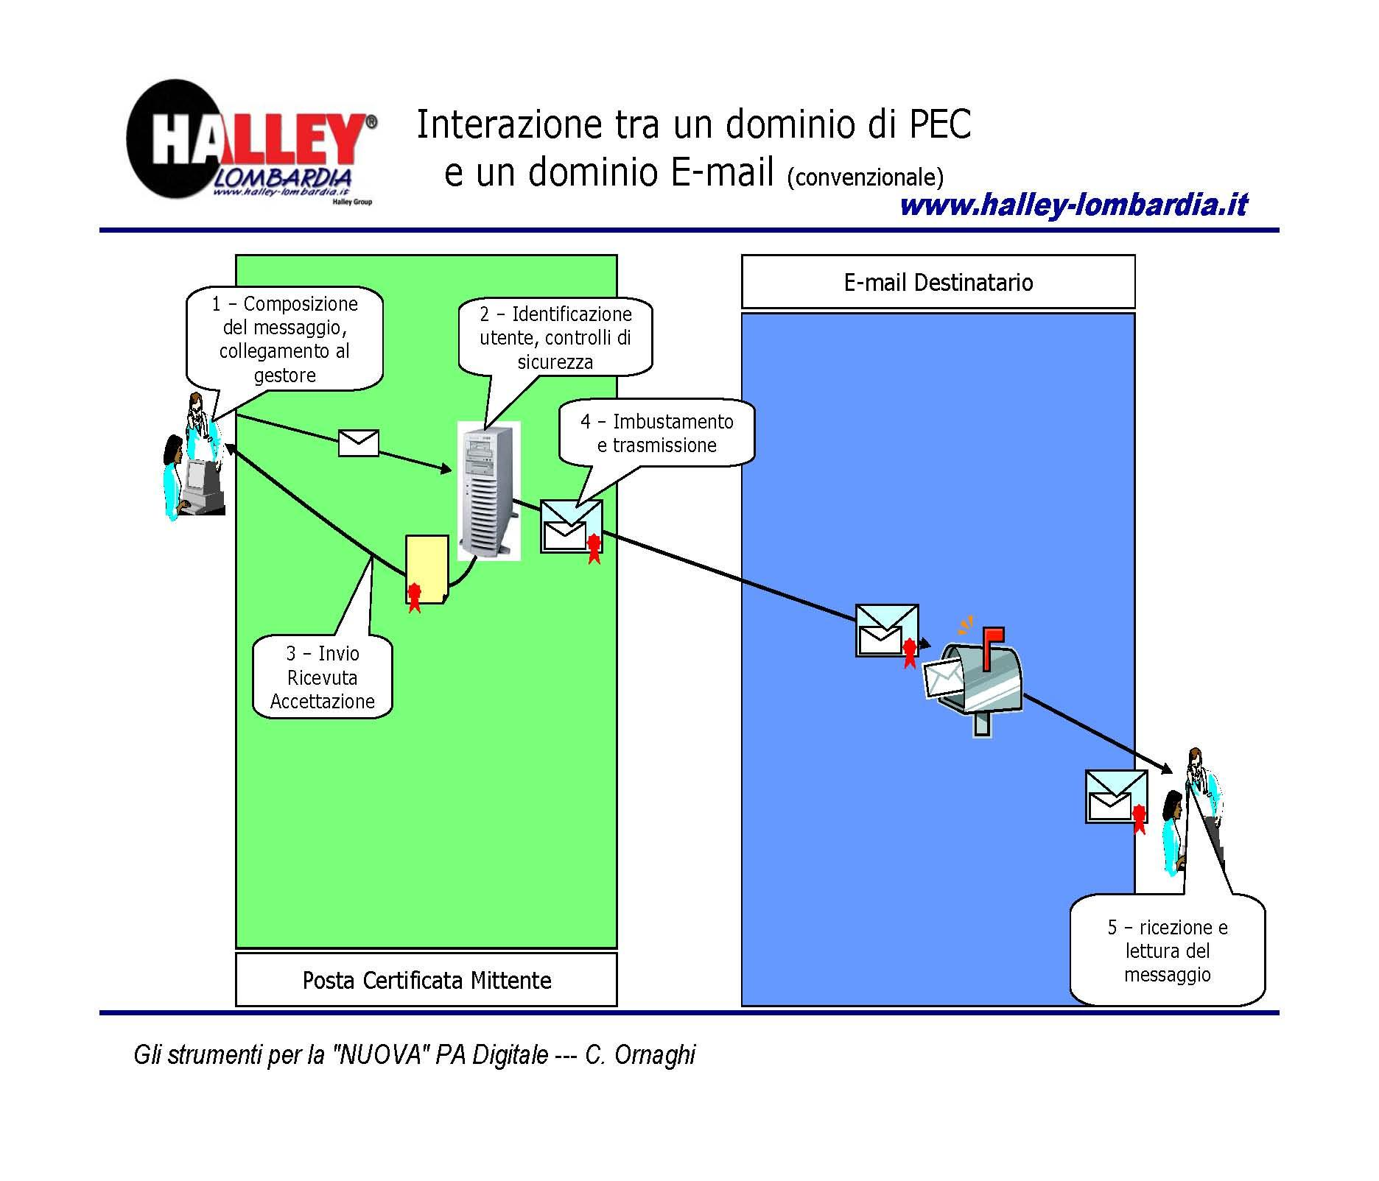
PEC ⮚ Normale
Notes:
‹#›

Slide 18
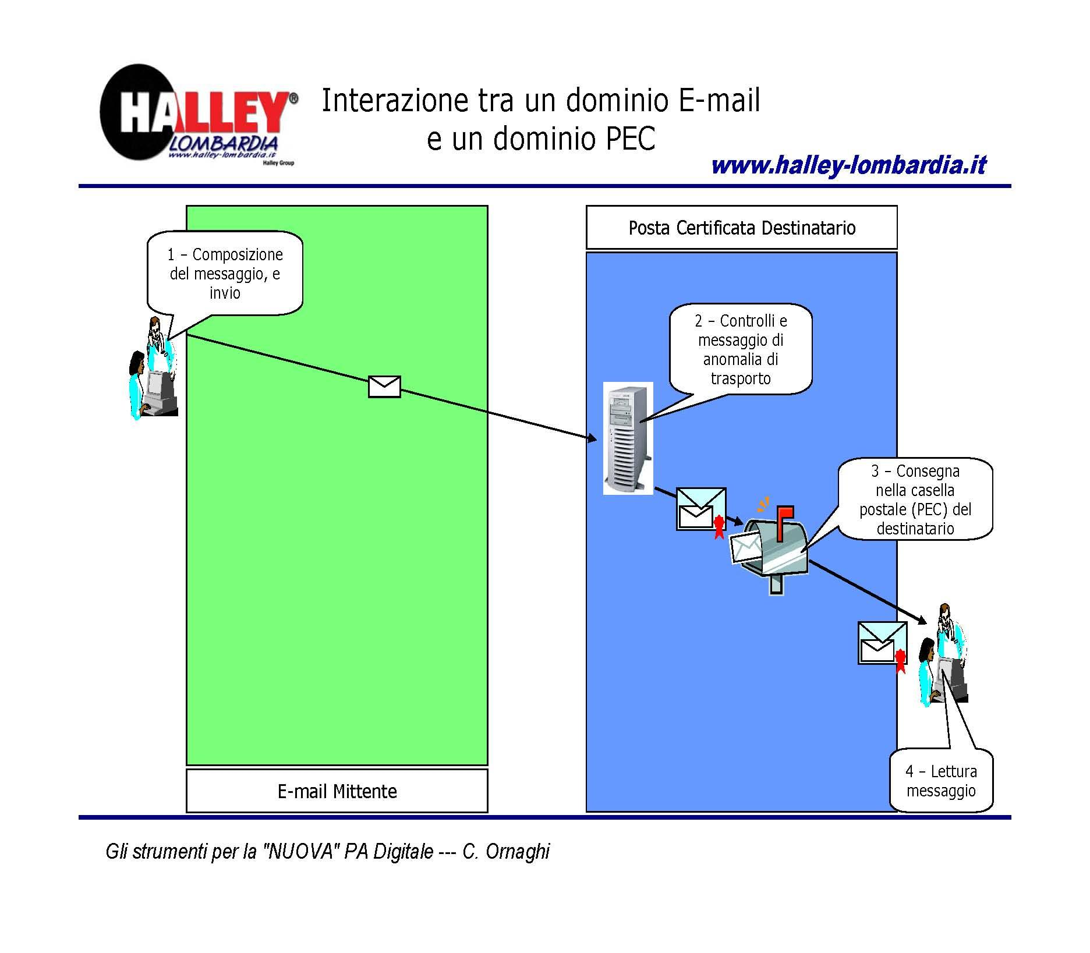
Normale ⮚ PEC
Notes:
‹#›

Slide 19
Direttiva Nicolais
La Direttiva 2/2007 firmata dal Ministro Nicolais, riprende alcune importanti norme contenute nel Codice dell'Amministrazione digitale. Sebbene il CAD sia in vigore da tempo, le amministrazioni appaiono ancora in ritardo nel conformarsi alle prescrizioni dirette ad elevare il livello tecnologico delle prestazioni e, di conseguenza, ad incrementare l’interazione con i cittadini e le imprese.
Interoperabilità dei sistemi di gestione documentale
Per realizzare l’interoperabilità dei sistemi di protocollo informatico e gestione documentale gestiti dalle pubbliche amministrazioni, è necessario che le amministrazioni, in primo luogo, utilizzino, sin dalla formazione del documento, gli strumenti elettronici e la firma digitale nonché la trasmissione mediante posta elettronica certificata secondo le modalità stabilite dalle disposizioni vigenti (circolare AIPA del 7 maggio 2001, n.28). Le amministrazioni dovranno, altresì, dotarsi degli strumenti tecnologici necessari per la conservazione dei documenti generati in formato digitale secondo le regole attualmente vigenti (cfr. delibera n.11 Cnipa del 19 febbraio 2004).
Notes:
‹#›

Slide 20
Finanziaria 2008
Il Centro nazionale per l’informatica nella pubblica amministrazione (CNIPA) effettua, anche a campione, azioni di monitoraggio e verifica del rispetto delle disposizioni di cui all’articolo 47 del decreto legislativo 7 marzo 2005, n. 82, e successive modificazioni, nonché delle disposizioni in materia di posta elettronica certificata.
Il mancato adeguamento alle predette disposizioni in misura superiore al 50 per cento del totale della corrispondenza inviata, certificato dal CNIPA, comporta, per le pubbliche amministrazioni dello Stato, comprese le aziende ed amministrazioni dello Stato ad ordinamento autonomo, e per gli enti pubblici non economici nazionali, la riduzione, nell’esercizio finanziario successivo, del 30 per cento delle risorse stanziate nell’anno in corso per spese di invio della corrispondenza cartacea.
Notes:
‹#›

Slide 21
CAD - Formazione documenti informatici
Art. 40
  comma 1: Le pubbliche amministrazioni che dispongono di idonee risorse tecnologiche formano gli originali dei propri documenti con mezzi informatici secondo le disposizioni di cui al presente codice e le regole tecniche di cui all'articolo 71.
  comma 2: Fermo restando quanto previsto dal comma 1, la redazione di documenti originali su supporto cartaceo, nonché la copia di documenti informatici sul medesimo supporto è consentita solo ove risulti necessaria e comunque nel rispetto del principio dell'economicità.
Notes:
‹#›

